Slide 1
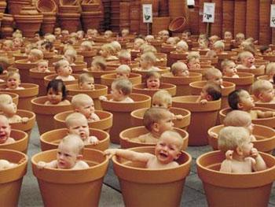
Факты о наследственности и генетике
Мудрость, как ни странно, приходит к нам с двумя "г": генами и годами.
Составила: учитель биологии
высшей квалификационной категории
Журавлева Марина Витальевна

Slide 2
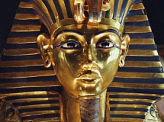
Тайна египетского фараона Тутанхамона
Учены проанализировали ДНК и обнаружили, что он относился к генетической галлогруппе R1b1a2, к которой принадлежит и половина мужского населения Западной Европы. В Великобритании процент мужчин этой галлогруппы доходит до 70%, а в Египте — только 1%.

Slide 3
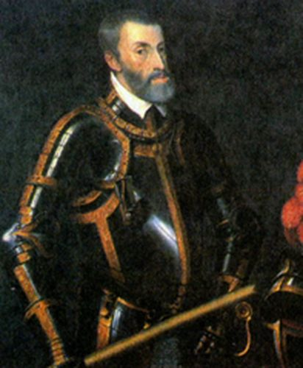
Опасности кровосмешения
Карл II Околдованный родился в браке Филиппа IV и Марианны Австрийской, которая приходилась родной племянницей. С рождения был инвалидом, страдал эпилепсией, размягчением костей, врождённые уродства — длинные нижняя челюсть и язык впоследствии мешали ему членораздельно говорить и жевать пищу. Его коэффициент инбридинга был 25 %: такой же показатель у детей, родившихся в результате настоящего инцеста.
В то время как обычный человек в пятом поколении имеет 32 различных предка, у Карла II по причине близкородственных браков в роду их было только 10.
Прожил до 39 лет, что является большим сроком жизни для инвалида в ту эпоху.

Slide 4
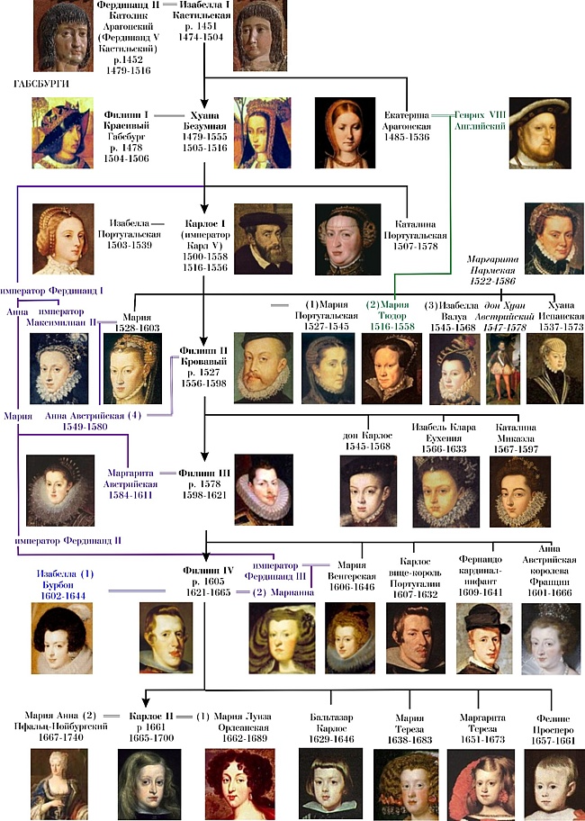
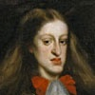
К концу XVII века династия Габсбургов совершенно выродилась. Ее последний представитель - Карл II. Испанские генетики объяс-нили детскую смертность - это проявление рецес-сивных мутаций в ре-зультате близкородствен-ных браков, последствия многократного кровосме-шения в пределах одной семьи.

Slide 5

У человека оптимизм или пессимизм
программируется на генетическом уровне. Ученые выяснили, что взгляд на мир определяется концентрацией нейропептидов Y в мозгу, пониженная концентрация которых заставляет человека депрессивно и пессимистично воспринимать окружающую среду.

Slide 6
Вирусная интеграция- что это?
- (от лат. integratio — «соединение») — процесс объединения частей в целое
Чувствуешь сегодня небольшое недомогание?
Неудивительно. Примерно 8 % твоей ДНК – производное от вирусов, вторгшихся в геномы предков и оставшихся там на веки вечные. Ретровирусы – размножаются, синтезируя свою ДНК с ДНК хозяина, а затем копируются. Но если происходит мутация, тогда этот вирус остается в геноме и копируется с каждым делением клетки. Если вирус проникает в сперма-тозоид или яйцеклетку, он передастся каждой клетке потомства и так кочует от поколения к поколению.
Можно отследить эволюцию вируса. Если он попал в геном недавно, тогда только близкие родственники будут иметь его. Если вирус проник давно, тогда стал общим для многих родственников.

Slide 7
Как работает интуиция и почему теперь можно использовать ее
Российские ученые обнаружили генетическую интуиции или "гиперкоммуникации". Этот термин используется для описания ситуации, когда человек внезапно получает информацию из внешнего источника.
Такие как муравьи обладают этим. Когда муравьиная «царица» физически удалена из колонии, ее «подданные» продолжают работать и строить. Однако, если она убита, вся работа немедленно останавливается. Очевидно живая «царица» имеет доступ к сознанию членов своей колонии.
Ученые обнаружили, что наша ДНК может создавать так называемые мосты, которые позволяют передавать информацию вне пределов пространства и времени (предсказатели).

Slide 8
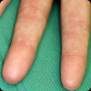
Что такое – Адерматоглифия?
- редкое генетическое заболевание, связанное с мутацией в гене SMARCAD1. В результате этой мутации у человека отсутствуют отпечатки пальцев. В настоящее время в мире известно только 4 семьи с таким генетическим отклонением.

Slide 9
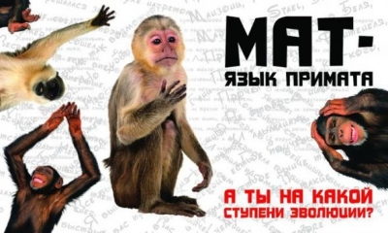
Не убивайте матом хромосому!
Ученые дают однозначный ответ: бранные слова «взрываются» в генетическом аппарате человека, вследствие чего происходят мутации, которые поколение за поколением ведут к вырождению. Исследователи изобрели аппарат, который переводит человеческие слова в электромагнитные колебания. А они, как известно, влияют на молекулы наследственности ДНК.
Ругается человек, не переставая – и его хромосомы рвутся и гнутся, гены меняются местами. В результате ДНК начинает вырабатывать противоестественные программы.
Вот так постепенно потомству передаётся программа самоликвидации. Учёные зафиксировали: бранные слова вызывают мутагенный эффект, подобный тому, что даёт радиоактивное облучение мощностью в тысячи рентген.

Slide 10
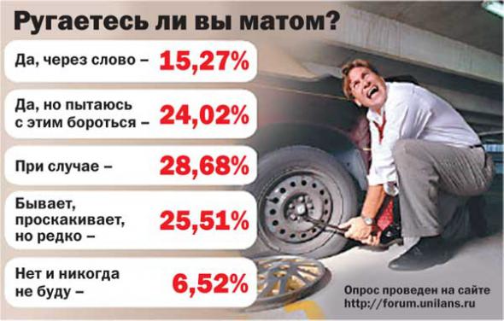
.

Slide 11
Новая наука, «волновая генетика»
Автор - Пётр Петрович Гаряев, свидетельствует: ген – это не только клетка, хромосомы имеют голографическое строение. Вся информация о прошлом, настоящем и будущем организма содержится в свернутом виде в каждой точке волнового генома. Молекулы ДНК обмениваются этой информацией с помощью электромагнитных волн, в том числе акустических и световых.
Сегодня учёные научились «накачивать» ДНК энергией света и звука. Как бы осветили и прочитали упрятанные страницы генетических текстов. Запуская определённые генетические программы, они стимулируют резервные возможности организма. В результате выздоравливали безнадёжно больные и оживали мёртвые растения. Человек подобные чудеса может вызвать именно молитвами.

Slide 12


Slide 13
Учёные пришли к ошеломляющему выводу:
ДНК воспринимает человеческую речь. Её «уши» приспособлены к улавливанию звуковых колебаний. Пушкин когда-то писал своей жене: «Не марай душу чтением французских романов». Наш современник улыбнётся этому наказу гения, а зря. Молчаливое чтение доходит до клеточных ядер по электромагнитным каналам. Один текст оздоравливает наследственность, а другой её травмирует. Проклятие разрушает волновые программы и нарушает нормальное развитие организма.
П. Гаряев считает: с помощью словесных мыслей-форм человек созидает свой генетический аппарат. К примеру, ребёнок, взявший от родителей определённую программу, начинает дебоширить, сквернословить. Тем самым, он разрушает себя и свою среду – как социальную, так и психологическую. И катится этот «снежный ком» из поколения в поколение.

Slide 14

Как связана ушная сера с протеинами?
Существует две версии гена ABCC11, распространённых в человеческой популяции. У одних - доминантный ген, выделяется жидкая ушная сера, а у других - рецессивный: ушная сера твёрдая. Также этот ген отвечает за выработку протеинов, которые выводят пот из пор в подмышках, привлекая создающих неприятный запах бактерий. У людей с твёрдой ушной серой такой пот не выделяется, поэтому у них нет проблем с запахом и необходимости пользоваться дезодорантом. К этой категории относится большинство населения восточной Азии, но очень мало европейцев.

Slide 15

Какая знаменитость имеет специальную группу стерилизаторов, не допускающих кражу её ДНК?
В гастрольной команде Мадонны есть специальная группа, задача которой — не допустить кражу ДНК певицы. После того как Мадонна выходит из гримёрной, эти работники тщательно вычищают все волосы, частички кожи и капельки её слюны, и только после этого разрешают доступ в комнату других людей.

Slide 16
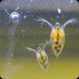
Какие животные являются обладателями наибольшего числа генов?
Среди всех многоклеточных животных, у которых расшифровывался и изучался геном, лидером по числу генов являются дафнии - веслоногие рачки. Если в геноме человека около 20-25 тысяч генов, то у дафний их — более 30 тысяч.

Slide 17
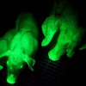
Где живут зелёные светящиеся поросята?
В 2006 году тайваньские учёные вывели зелёных светящихся поросят. Для этого в ДНК-цепочку эмб-риона ввели ген зелёного флуоресцентного белка, позаимствованного у флуо-ресцирующей медузы. Све-тится у свинок не только кожа, но и все внутренние органы. Основная цель такого эксперимента — возможность визуального наблюдения за развитием тканей при пересадке стволовых клеток.

Slide 18
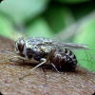
Как на острове Занзибар истребили муху цеце? Какой метод можете предложить?
Муха цеце наносит большой ущерб скотоводам. Для этого специально развели огромное количество самцов мухи, стери-лизовали облучением и выпус-тили в природу. В силу своего численного превосходства они быстро вытеснили нормальных самцов.

Slide 19
Посмеемся? А может задумаемся?
 Разговаривают два мужика.
— Генетика, Мендель, наследственность - ерунда все это.
Вот мой прадед, к примеру, был алкоголик. Мой дед был алкоголик. Мой отец был алкоголик.
А я — нет! — Да ну?! — Конечно.
Я — наркоман.
 ЧП в зоопарке: токсикоман Вася опять украл скунса.
 Гиена смотрела на пробегавшего буйвола и думала, что это бежит падаль. Какие мозги получишь, то в них и думается.
 Кому-то глаза достались от мамы, нос от папы, брови от бабушки. А кому-то кора головного мозга от дуба.

Slide 20
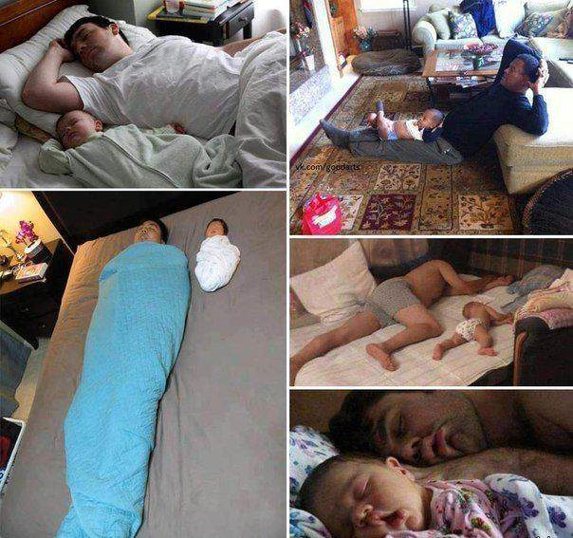
Н а с л е д с т в е н н о с т ь

Slide 21
http://pressa.tv/interesnoe/18773-neobychnye-fakty-o-genetike.html
http://anydaylife.com/fact/post/703
http://www.kislorod-books.ru/journal/chelovek/interesnye-fakty-i-otkrytija/ne-ubivajte-matom-hromosomu.html
http://muzey-factov.ru/tag/genetics
http://anekdotov.net/pic/photo7/092940150k.html
http://images.yandex.ru/yandsearch.jpg
http://ru.wikipedia.org/wiki/Карл_II_(король_Испании)
http://images.yandex.ru/yand427pxDinasty_Gabsburg.jpg
http://polit.pro/news/2013-04-22-14445
http://images.yandex.ru/yands_002.jpg

